Slide 1
ESCUELA DE INGENIERIA DE CIENCIAS Y SISTEMAS
FACULTAD DE INGENIERIA
UNIVERSIDAD DE SAN CARLOS DE GUATEMALA
ALGEBRA BOOLEANA
ORGANIZACIÓN COMPUTACIONAL

Slide 2
FORMAS DE MINIMAZACION DE FUNCIONES BOOLEANAS
MAPAS DE KARNAUGH
CONTENIDO
CIRCUITOS LOGICOS BINARIOS
OPERACIONES COMBINADAS (XOR, XNOR, NAND Y NOR)

Slide 3
COMPETENCIAS QUE DESARROLLAREMOS
El estudiante aplica Sistemas numéricos posicionales (binario, octal y decimal), componentes básicos de electrónica digital (puertas lógicas, transistores, LEDs) Mediante simuladores de circuitos digitales (Proteus) Para representar informacion con presicion en dispositivos digitales, para implementar diseños funcionales en protoboard y comprobar su fidelidad frente al modelo simulado.
Notes:
La optoelectrónica es un campo interdisciplinario que combina la óptica y la electrónica para estudiar y desarrollar dispositivos que interactúan con la luz y las señales eléctricas.

Slide 4
1
TRABAJO EN EQUIPO
2
ANALISIS Y PENSAMIENTO CRITICO
VALORES A DESARROLLAR
3
RESPETO
4
AUTONOMÍA

Slide 5
FORMAS DE MINIMIZACIÓN DE FUNCIONES BOOLEANAS

Slide 6
FORMAS DE MINIMAZACION DE FUNCIONES BOOLEANAS
Además de los postulados básicos, existen métodos avanzados para simplificar funciones booleanas complejas. Estos métodos son esenciales cuando se trabaja con funciones de múltiples variables.
MAPAS DE KARNAUGH
Los mapas de Karnaugh son una técnica gráfica que permite visualizar y simplificar funciones booleanas de hasta 4 variables. Facilitan la identificación de términos adyacentes que pueden combinarse para simplificar la expresión.
Método de Quine-McCluskey
También conocido como el método de los implicantes primos, es un procedimiento tabular para minimizar funciones booleanas. Es especialmente útil para funciones con más de 4 variables, donde los mapas de Karnaugh se vuelven difíciles de manejar.
Algoritmo de Espresso
Es un método computacional avanzado para la minimización de funciones booleanas. Puede manejar funciones con un gran número de variables y es ampliamente utilizado en herramientas de diseño asistido por computadora (CAD) para la síntesis lógica.
Estos métodos avanzados son fundamentales en el diseño de circuitos integrados complejos, donde la optimización puede significar ahorros significativos en área de chip, consumo de energía y velocidad de operación.
Notes:
La optoelectrónica es un campo interdisciplinario que combina la óptica y la electrónica para estudiar y desarrollar dispositivos que interactúan con la luz y las señales eléctricas.

Slide 7
MAPAS DE KARNAUGH

Slide 8
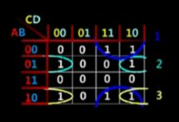
MAPAS DE KARNAUGH
Es un diagrama utilizado para la simplificación de funciones algebraicas Booleanas.
El mapa de Karnaugh consiste en una representación bidimensional de la tabla de verdad de
la función a simplificar. Puesto que la tabla de verdad de una función de N variables posee
2^N filas, el mapa K correspondiente debe poseer también 2^N cuadrados. Las variables de
la expresión son ordenadas en función de su peso y siguiendo el código Gray, de manera que
sólo una de las variables varía entre celdas adyacentes. La transferencia de los términos de la
tabla de verdad al mapa de Karnaugh se realiza de forma directa, albergando un 0 ó un 1,
dependiendo del valor que toma la función en cada fila.

Slide 9
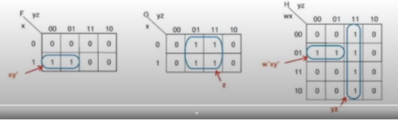
REGLAS DE SIMPLIFICACION
Agrupar Celdas Adyacentes. Se agrupan 1s si se trabaja con minterminos o con 0s con maxterminos.
Los grupos son potencias de 2, donde buscamos unir 1,2,4,8,16 0s o 1s que esten juntos.
Para encontrar la ecuación lógica resultante de los mapas de Karnaugh se observan las variables que no cambian dentro del grupo.

Slide 10
CIRCUITOS LÓGICOS BINARIOS

Slide 11
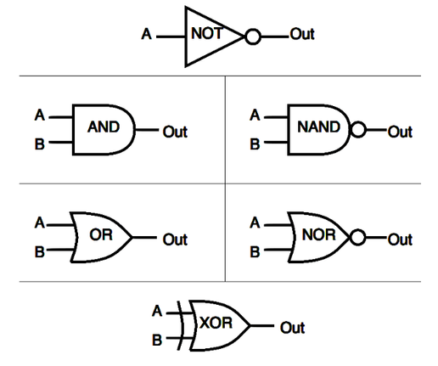
¿QUE SON LOS CIRCUITOS LOGICOS BINARIOS?
Son la columna vertebral de toda la electrónica digital moderna. A diferencia de los circuitos analógicos que manejan un rango continuo de valores, los circuitos lógicos binarios operan exclusivamente con dos estados discretos.
Estos circuitos están diseñados para procesar información que se representa mediante el sistema binario. Esto significa que solo reconocen y manipulan dos posibles valores: 0 y 1
Notes:
La optoelectrónica es un campo interdisciplinario que combina la óptica y la electrónica para estudiar y desarrollar dispositivos que interactúan con la luz y las señales eléctricas.

Slide 12
¿QUE SON LOS CIRCUITOS LOGICOS BINARIOS?
En estos circuitos entran en juego las compuertas logicas, que son los bloques de construcción más fundamentales de los circuitos digitales. Son dispositivos electrónicos que implementan funciones booleanas básicas, es decir, realizan operaciones lógicas sobre una o más entradas binarias para producir una única salida binaria.
Piensa en ellas como pequeñas "puertas" o "filtros" que controlan el flujo de información. Solo se abren o se cierran (producen un 1 o un 0 en la salida) si se cumplen ciertas condiciones en sus entradas. Por ejemplo, una compuerta AND es como una puerta que solo se abre si ambos requisitos se cumplen.
Notes:
La optoelectrónica es un campo interdisciplinario que combina la óptica y la electrónica para estudiar y desarrollar dispositivos que interactúan con la luz y las señales eléctricas.

Slide 13
OPERACIONES COMBINADAS

Slide 14
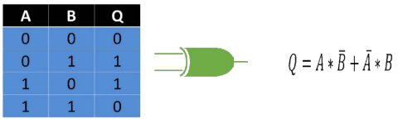
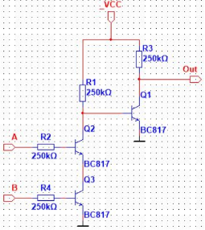
XOR
Esta actúa como una suma binaria de un dígito cada uno y el resultado de la suma sería la salida. Otra manera de verlo es que con valores de entrada igual el estado de salida es 0 y con valores de entrada diferente, la salida será 1..
Notes:
El potencial eléctrico es una magnitud física que describe la capacidad de un campo eléctrico para realizar trabajo sobre una carga eléctrica.
El potencial eléctrico en un punto se refiere a la cantidad de trabajo que sería necesario para mover una carga positiva desde un punto de referencia (comúnmente el infinito) hasta ese punto, dentro de un campo eléctrico

Slide 15
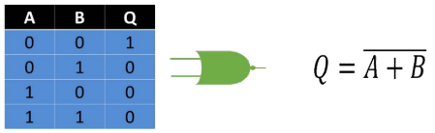
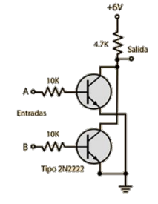
NOR
Esta compuerta posee 2 entradas. Si cualquiera de las
entradas, tiene un 1 lógico, crea una salida de 0 lógico.
Representa básicamente una suma negada.
Notes:
El potencial eléctrico es una magnitud física que describe la capacidad de un campo eléctrico para realizar trabajo sobre una carga eléctrica.
El potencial eléctrico en un punto se refiere a la cantidad de trabajo que sería necesario para mover una carga positiva desde un punto de referencia (comúnmente el infinito) hasta ese punto, dentro de un campo eléctrico

Slide 16
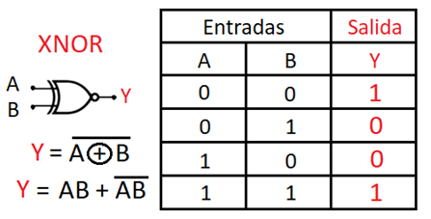
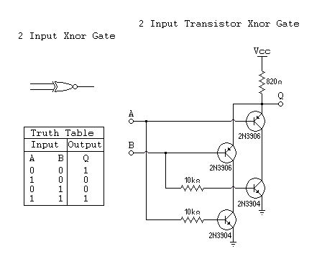
XNOR
Esta compuerta posee 2 entradas. Si cualquiera de las
entradas, son iguales, crea una salida de 1 lógico.
Representa básicamente una NOR exclusiva
Notes:
El potencial eléctrico es una magnitud física que describe la capacidad de un campo eléctrico para realizar trabajo sobre una carga eléctrica.
El potencial eléctrico en un punto se refiere a la cantidad de trabajo que sería necesario para mover una carga positiva desde un punto de referencia (comúnmente el infinito) hasta ese punto, dentro de un campo eléctrico

Slide 17
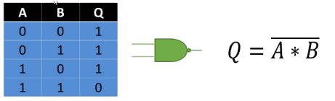
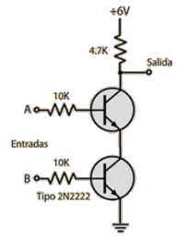
NAND
Esta compuerta posee 2 entradas. Si las dos entradas tienen un 1 lógico, crea una salida de 0 lógico. Representa
básicamente una multiplicación negada.
Notes:
El potencial eléctrico es una magnitud física que describe la capacidad de un campo eléctrico para realizar trabajo sobre una carga eléctrica.
El potencial eléctrico en un punto se refiere a la cantidad de trabajo que sería necesario para mover una carga positiva desde un punto de referencia (comúnmente el infinito) hasta ese punto, dentro de un campo eléctrico

Slide 18
EJERCICIO
Expresar la funcion F utlizando minterminos (Suma de productos)
Fila 0: A=0, B=0, C=0 ⇒ Mintermino m0​=AˉBˉCˉ
Fila 2: A=0, B=1, C=0 ⇒ Mintermino m2​=AˉBCˉ
Fila 3: A=0, B=1, C=1 ⇒ Mintermino m3​=AˉBC
Fila 6: A=1, B=1, C=0 ⇒ Mintermino m6​=ABCˉ
F(A,B,C)=m0​+m2​+m3​+m6​
Sustituimos:
F(A,B,C)=AˉBˉCˉ+AˉBCˉ+AˉBC+ABCˉ
Expresar la funcion F utlizando maxterminos (Productos de sumas)
Fila 1: A=0, B=0, C=1 ⇒ Maxitérmino M1​=A+B+Cˉ
Fila 4: A=1, B=0, C=0 ⇒ Maxitérmino M4​=Aˉ+B+C
Fila 5: A=1, B=0, C=1 ⇒ Maxitérmino M5​=Aˉ+B+Cˉ
Fila 7: A=1, B=1, C=1 ⇒ Maxitérmino M7​=Aˉ+Bˉ+Cˉ
F(A,B,C)=M1​⋅M4​⋅M5​⋅M7​
Sustituimos:
F(A,B,C)=(A+B+Cˉ)⋅(Aˉ+B+C)⋅(Aˉ+B+Cˉ)⋅(Aˉ+Bˉ+Cˉ)

Slide 19
LINKS DE UTILIDAD
Minterms y Maxterms: https://www.youtube.com/watch?v=e5OJUFWwlhc
Karnaugh 4 variables: https://www.youtube.com/watch?v=OYP2OzKrkc8&t=1s
Compuertas con transistores: http://hyperphysics.phy-astr.gsu.edu/hbasees/Electronic/trangate.html

Slide 20
GRACIAS POR SU ATENCIÓN

